Slide 1
Le Parlement européen et les politiques environnementales

Slide 2
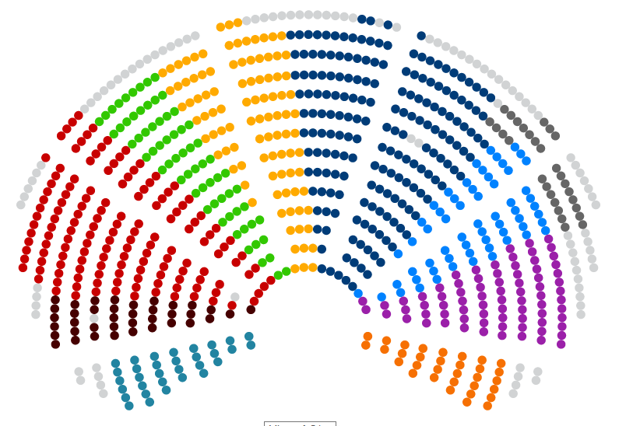
Le Parlement européen et les politiques environnementales

Slide 3
plan
Le Parlement européen et les politiques environnementales
Le Parlement européen dans le système politique européen
La législation environnementale en Europe
Le Parlement européen et la politique environnementale
Et maintenant ?

Slide 4
1. Le Parlement européen dans le système politique européen
Le Parlement européen et les politiques environnementales
Renforcement progressif et généralisé du PE
  Les années 1970 : pouvoirs budgétaires & élections directes
  1992 : codécision
  1999 : réforme de la procédure de codécision & chute de la Commission Santer
  2009 : procédure législative ordinaire
  2014 : choix du président de la Commission
2 explications complémentaires
  La stratégie : le PE sait jouer collectif par rapport au Conseil pour obtenir des pouvoirs… et en user
  Les valeurs : succès de la thématique du déficit démocratique… et aussi de l’image de champion de l’environnement

Slide 5
L’extension des pouvoirs législatifs du PE
legislative output in eu
Proportion of acts adopted with the ordinary legislative procedure (codecision)
Notes:
3 main conclusions
EP and crisis
Polarization does not seem to affect the efficiency of coalition building process.
(see for instance the Six Pack that passed within a bit more than one year and only 70 EP Votes Against)
Coalition building theories
And more precisely the role of MPs’ ideological preferences as a determinant of coalition building process
EU decision making process at large
As policy-making in the current EU requires increasingly fast reactions to face the crisis, it is not inappropriate to conclude that the EU political system has a solid problem-solving capacity.

Slide 6
Le PE est un « vrai parlement »
Le Parlement européen et les politiques environnementales
En droit
Pouvoirs législatifs larges
Contrôle de la commission effectif
Dans les faits
Logique partisane, non nationale de fonctionnement
Des groupes transnationaux et cohésifs!
Commission & séance, débats pluralistes & amendements…
Un style particulier
Nettement orienté du côté des « working parliaments »
  Commission de l'environnement, de la santé publique et de la sécurité alimentaire ENVI
Des coalitions ad hoc & la recherche du consensus

Slide 7
Cependant l’UE n’est pas pleinement parlementaire…
Le Parlement européen et les politiques environnementales
En droit
Quelques pouvoirs exclusifs du Conseil
Pas de pouvoir d’initiative du PE
La composition de la Commission ne reflète pas fidèlement celle du PE
Dans les faits
Montée en puissance du Conseil pour l’initiative & la résolution des conflits
Logique nationale discrète dans le fonctionnement du PE
Le PE plutôt faible pour les urgences de l’heure (euros, santé financière des Etats, migration, crise sanitaire…)

Slide 8
2. La législation environnementale en Europe
Le Parlement européen et les politiques environnementales
Des lois…
Peu nombreuses
Longues à adopter
Longues en taille
Moins ambitieuses… jusqu’à 2019 ?

Slide 9
  Le contexte 1 : la généralisation des accords en première lecture
LEGISLATIVE OUTPUT IN EU
Proportion of acts adopted at the 1st reading among the adopted acts with the ordinary legislative procedures
Notes:
91% last parliament

Slide 10
  Le contexte 2 : la baisse du nombre de lois européennes
LEGISLATIVE OUTPUT IN EU
Nombre d’actes adoptés par an

Slide 11
Policy fields in 2014-2019
LEGISLATIVE OUTPUT IN EU
Environnement
Une 20aine de lois/législature
Une part stable depuis 25 ans
% of acts adopted in each policy field (2014-2019)

Slide 12
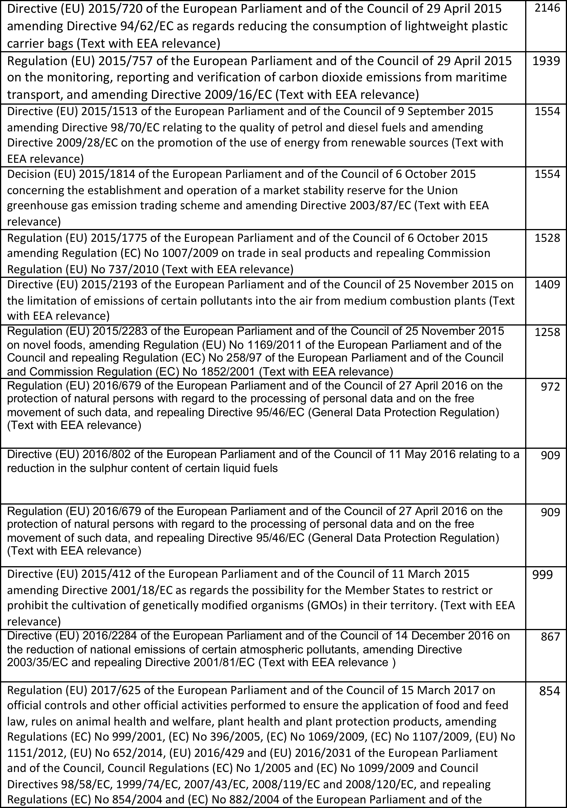
TEXTS ADOPTED IN ENV (2014-2019)
LEGISLATIVE OUTPUT IN EU
Mean number of days for adoption of EU laws (ENV)

Slide 13
Des lois longues a ADOPTER
LEGISLATIVE OUTPUT IN EU
Mean for all policy fields
Mean number of days for adoption EU laws (2014-2019)

Slide 14
DES LOIS LONGUES EN TAILLE : des paquets + des négociations difficiles + de la défiance
LEGISLATIVE OUTPUT EU
Mean for all policy fields
Mean number of words per act (2014-19)
Note: annexes excluded

Slide 15
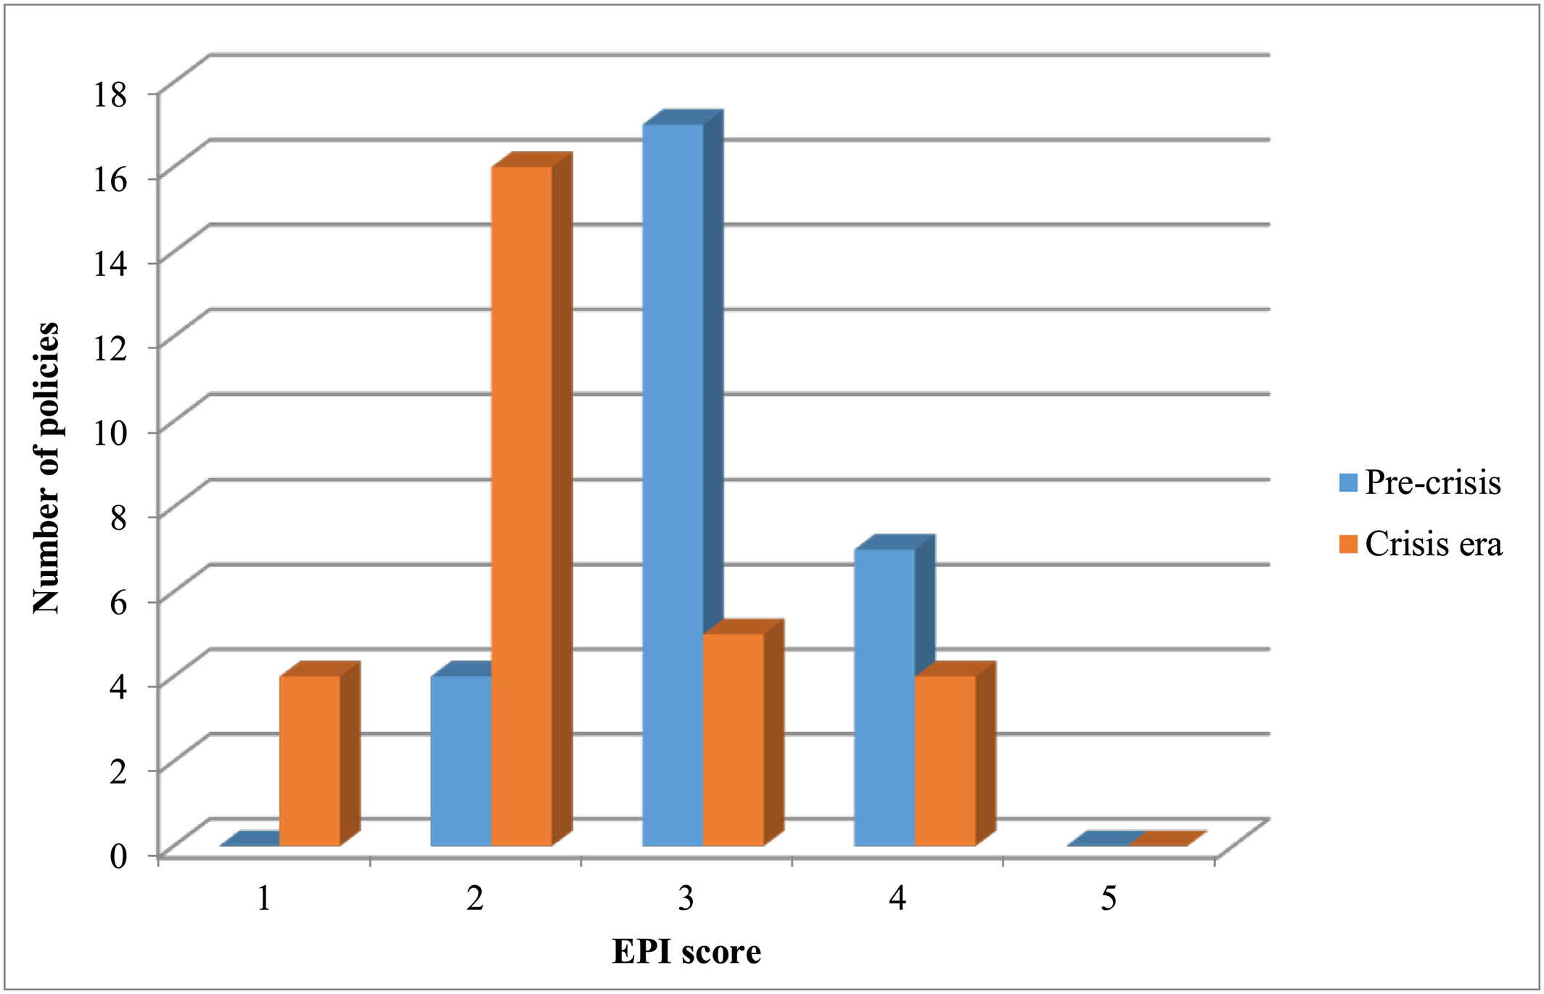
2009-19 : une baisse de l’ambition environnementale de la législation européenne
Le Parlement européen et les politiques environnementales
Effet crise
Effet élargissement
Effet droitisation
Bleu = 1996-2008
Orange = 2009-2019
EPI = Environmental protection index
(5 = forte ambition)

Slide 16
3. Le Parlement européen et la politique environnementale
Le Parlement européen et les politiques environnementales
Une position traditionnellement ambitieuse
Pour exister et démontrer son utilité
Des divisions moindres qu’au Conseil
Ouverture à une plus grande diversité de lobbies
Une ambition un peu émoussée (2004-2019)
L’arrivée de l’Est de l’Europe
Une moindre capacité des deux grandes forces politiques à s’entendre
Les Verts, partenaires politiques marginaux
Une régulation européenne qui cherche à limiter le rôle du PE (actes délégués, paquets)
Un PE plus réformiste qu’innovateur pour l’environnement

Slide 17
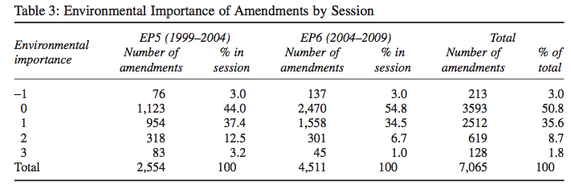
Après 2004, des amendements environnementaux moins ambitieux
Le Parlement européen et les politiques environnementales
S
Source: Burns et al.
Importance environnementale : selon le Environmental Protection Index

Slide 18
Des grandes coalitions droite/gauche moins fréquentes en matière environnementale
Le Parlement européen et les politiques environnementales
Les libéraux (ALDE) en « faiseur de roi »
Votes au PE (2014-19)
Exemple de supère grande coalition : taxe sur les objets plastiques à usage unique (14 mars 2018)
Exemple de coalition de centre gauche (+ Verts & ext gauche) : fin des subventions aux hydrocarbures (17 février 2018)

Slide 19
Le centre et la droite dans l’hésitation
Le Parlement européen et les politiques environnementales
Analyse des votes (2014-19)
Globalement, l’environnement ne divise pas particulièrement en interne
La droite, les libéraux et les eurosceptiques sont + divisés en interne sur l’environnement
Les Verts forment le groupe où l’on est le + souvent d’accord

Slide 20
Le Parlement européen et les politiques environnementales
Les Verts à mi-chemin entre majorité et opposition

Slide 21
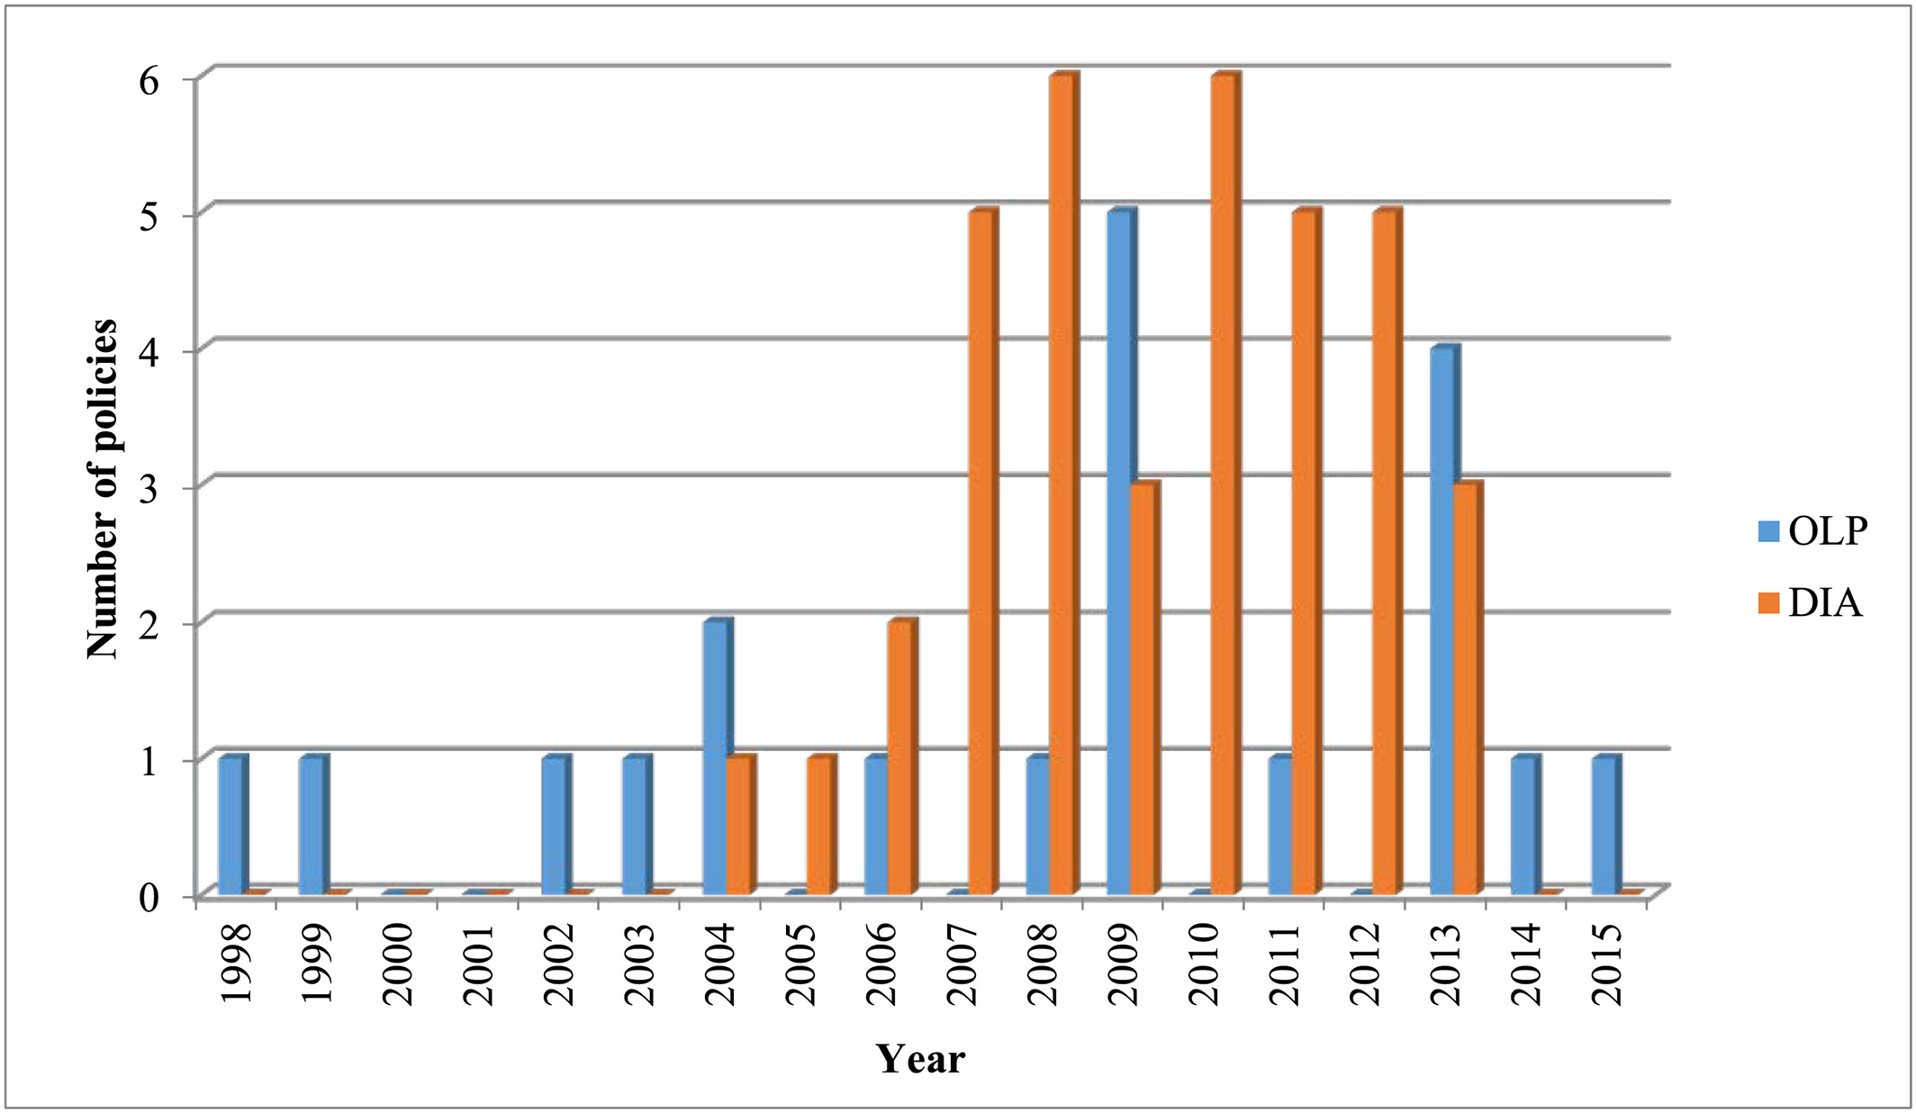
Une progression des actes délégués… défavorables au PE
Le Parlement européen et les politiques environnementales
OLP = législation ordinaire / DLA = actes délégués

Slide 22
4. Et maintenant ?
Le Parlement européen et les politiques environnementales
Le Parlement européen est en pointe sur les questions environnementales.
Il y a cependant des limites à son action & influence.

Slide 23
2019 : DES Élections européennes plutôt bénéfiques pour les verts
Le Parlement européen et les politiques environnementales
68 élus / 705

Slide 24
Les verts, un partenaire possible de coalition
Le Parlement européen et les politiques environnementales

Slide 25
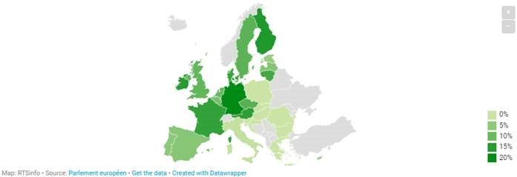
Les équilibres interne au groupe VERTS/ALE
Le Parlement européen et les politiques environnementales
Allemagne 25 (36 %) + France 13 (19 %) = 55 % groupe (contre 35 % du PE)
7 députés d’Etats ayant adhéré depuis 2004 (10 % du groupe contre 31% du PE)

Slide 26
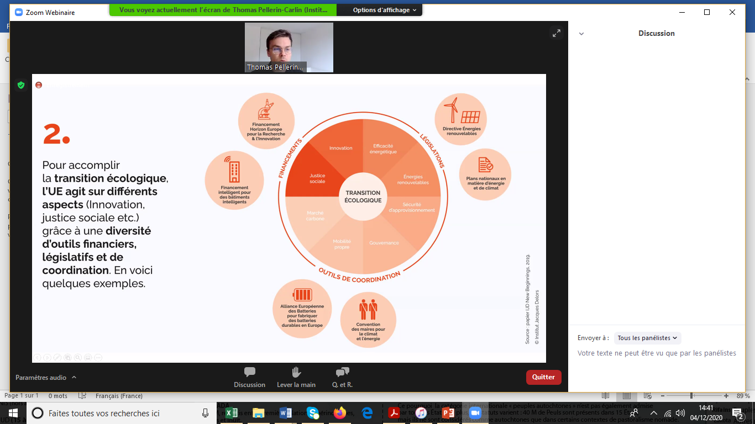
Le Pe et les dossiers actuels : policies
Le Parlement européen et les politiques environnementales
Le PE ne peut peser que sur une partie des leviers de la transitions énergétique
Le cadre financier
La législation
Résolution (ex : janv 2020 pour une révision de la directive sur les sources d’énergie renouvelables)
Une influence par la bande
Législation hors environnement
Future approbation des Fonds de relance (NGEU)

Slide 27
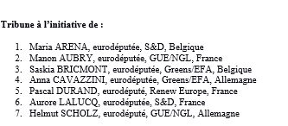
Le Pe et les dossiers actuels : politics
Le Parlement européen et les politiques environnementales
Pression en faveur d’un agenda ambitieux
Ex : tribune sept 2020 sur le traité sur la charte de l’énergie
Mais des critiques à droite vis-à-vis de la Commission
PPE : droite allemande, espagnole, italienne
”There has to be a balance between a green agenda and an EPP agenda” Dennis Radtke, MEP, Oct 2020
Des priorités potentiellement contradictoires
L’ambition sur la conditionnalité de l’Etat de droit menace de facto l’objectif d’une baisse de 55% des émissions de gaz à effet de serre en 2030

